Slide 1


Angular2.0视频教程
第八节：i18n
by 大漠穷秋 2017-01

Slide 2
内容提要
TranslateModule的基本用法
实际动手，让登录表单支持多种语言

Slide 3
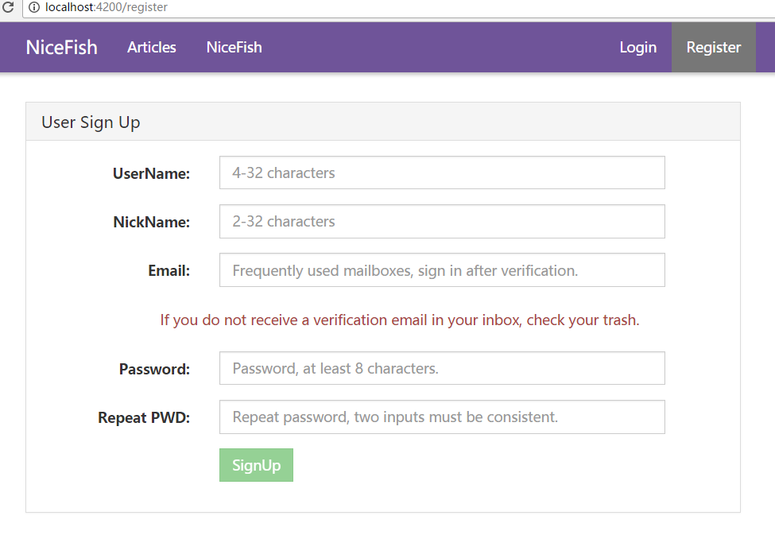
TranslateModule的基本用法

Slide 4
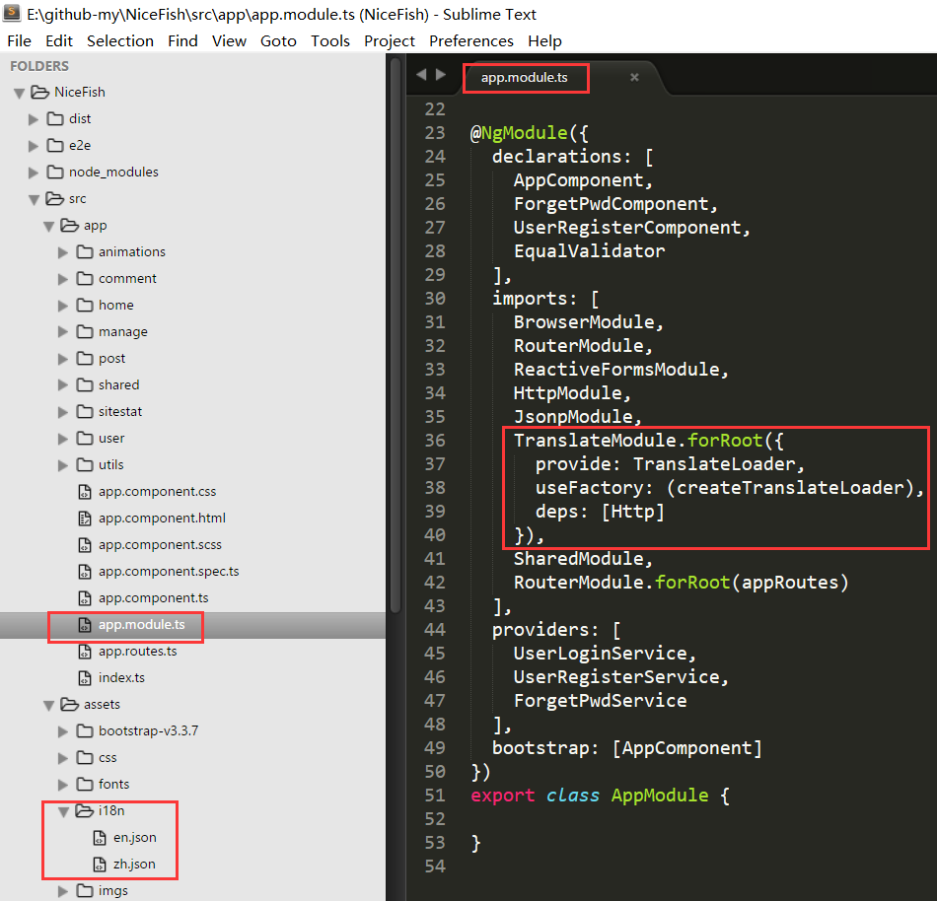
TranslateModule的基本用法

Slide 5
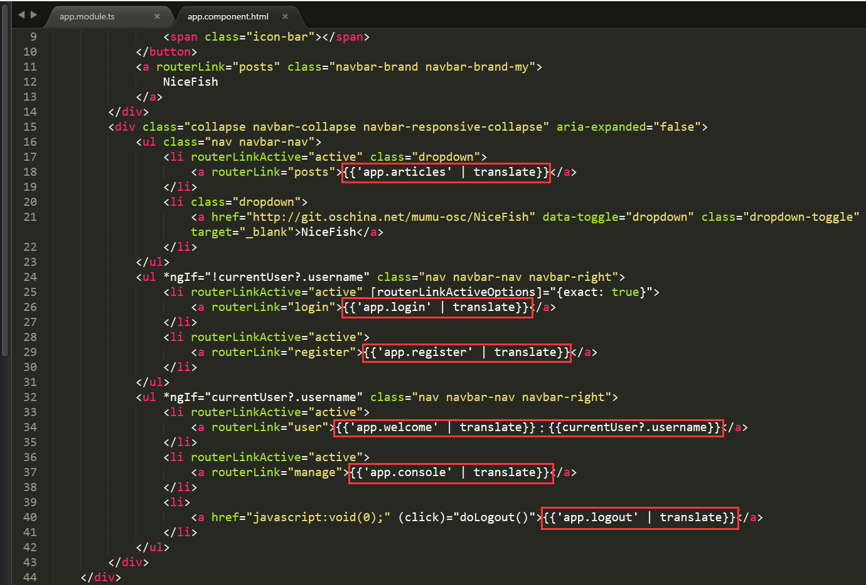
TranslateModule的基本用法
利用管道来实现i18n

Slide 6
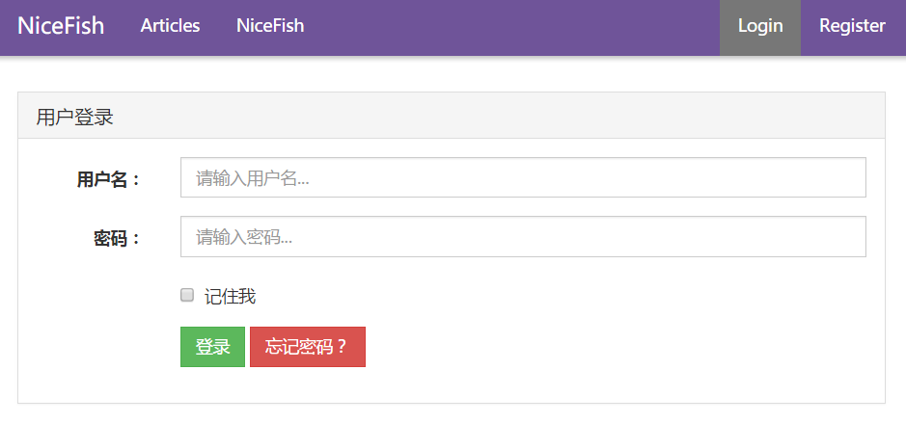
用户登录页面改成国际化

Slide 7
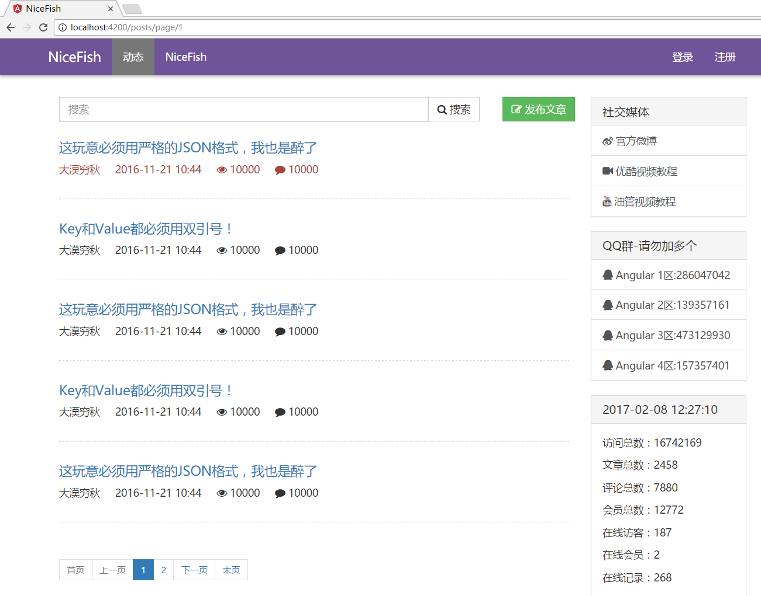
所有实例代码都在这里
http://git.oschina.net/mumu-osc/NiceFish

Slide 8

Angular中文社区

Slide 9
谢谢
https://my.oschina.net/mumu/blog
请订阅：我的优酷频道

